Slide 1



CM #4
Arbres binaires
TI301 - L2 2023/2023
Nicolas FLASQUE

Slide 2
Objectifs :
Prérequis:
Maîtriser les structures et les pointeurs
Savoir representer visuellement des structures de données
Implémentation des piles et des files
Définir le type t_node, utiliser le type t_node *
Définir le type t_tree
Implémenter les algorithmes classiques d'arbres de manière récursive
Parcours en largeur et en profondeur d’arbres
Organisation :
1 cours (2h)
1 séance d'exercices (2h)
1 session de TP(2h)

Slide 3
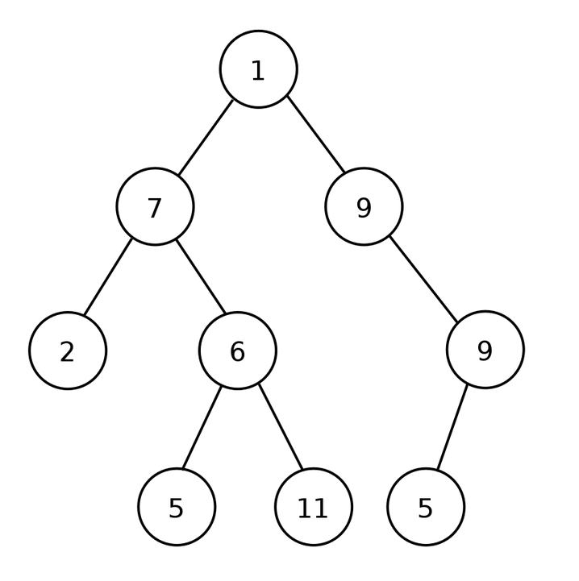
Les structures d’arbres
Assez similaire aux listes :
Dans une liste, chaque élément (t_cell) pointe vers la cellule suivante.
Dans un arbre binaire, chaque élément (t_node) pointe vers deux autres nœuds.
Les arbres sont représentés de haut en bas :

Slide 4
Le type t_node
Un nœud dans un arbre est similaire à une cellule d’une liste, mais stocke deux pointeurs.
Afin de les distinguer et de faciliter la visualisation, ces pointeurs seront nommés 'left' et 'right'.
Ainsi, la définition du type t_node :
typedef struct s_node
{
struct s_node *left ;
T value ; // T est un type quelconque : int, float ou autre.
struct s_node *right ;
} t_node;

Slide 5
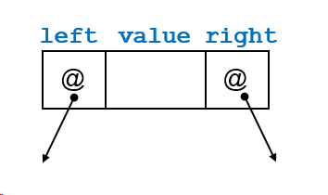
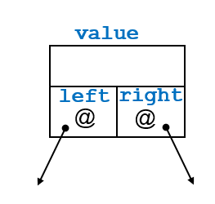
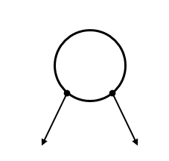
Représentation d'un nœud
La représentation standard d’un noeud serait :
Nous pouvons utiliser une représentation compacte :
Ou même utiliser ce genre de symbole :
Plus confortable, mais pas de représentation explicite des pointeurs !

Slide 6
Similarités avec les cellules d’une liste
La création d'un nœud se fait principalement par une fonction :
createNode() ;
Cette fonction doit :
Prendre comme paramètre : la valeur à stocker dans le noeud ;
Retourner un pointeur vers un noeud (type p_node).
Ainsi, son prototype sera :
t_node *createNode(T val) ;
Rappelez-vous, T est un "certain type" : soit int, soit float, soit tout autre type...

Slide 7
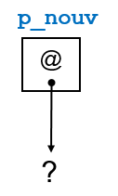
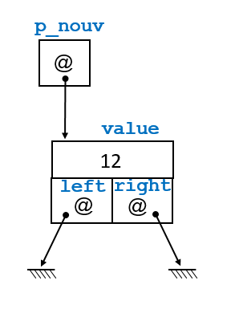
Visualisation de la creation d'un t_node – stockant des 'int'
t_node *p_nouv;
p_node = createNode(12);

Slide 8
Le type t_tree
Une fois de plus, comme pour les listes, un arbre est une structure, contenant un pointeur vers le "premier" nœud de l'arbre.
Selon la convention de dénomination habituelle, le "premier" nœud d'un arbre est appelé "racine" de l'arbre.
Ainsi, la définition du type t_tree :
typedef struct s_tree
{
t_node *root ;
} t_tree ;
Pour comparaison / analogie :
typedef struct s_std_list
{
t_cell *head;
} t_std_list;

Slide 9
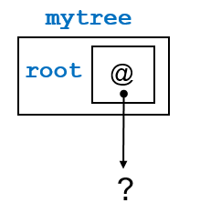
Représentation
Soit la définition de la variable suivante :
t_tree mytree ;
Alors sa représentation est :
Où mytree.root est un pointeur non initialisé.

Slide 10
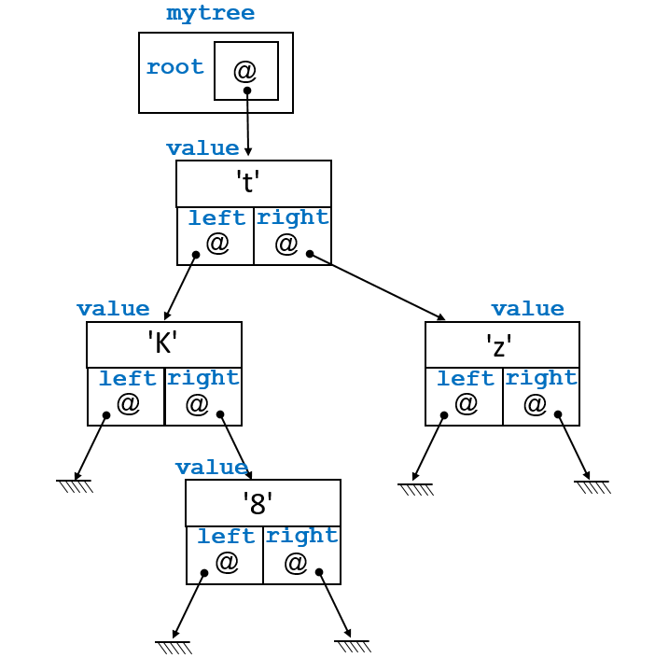
Représentation des arbres non vides
Supposons que le type de valeur stockée dans les noeuds est 'char'. (chaque noeud stocke une valeur 'char').
Voici un exemple de la façon dont
un tel arbre est représenté
Certains nœuds ont des ”enfants" left et right.
Certains nœuds ont un ”enfant" left ou right, l'autre étant NULL.
Certains nœuds ont à la fois les ”enfants" left et rightà NULL : ces nœuds "terminaux" sont appelés "feuilles" de l'arbre.

Slide 11
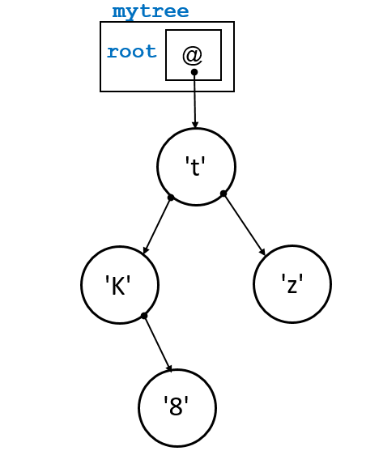
Représentation alternative
Beaucoup plus facile à lire, mais aucun pointeur n'est explicitement illustré !

Slide 12
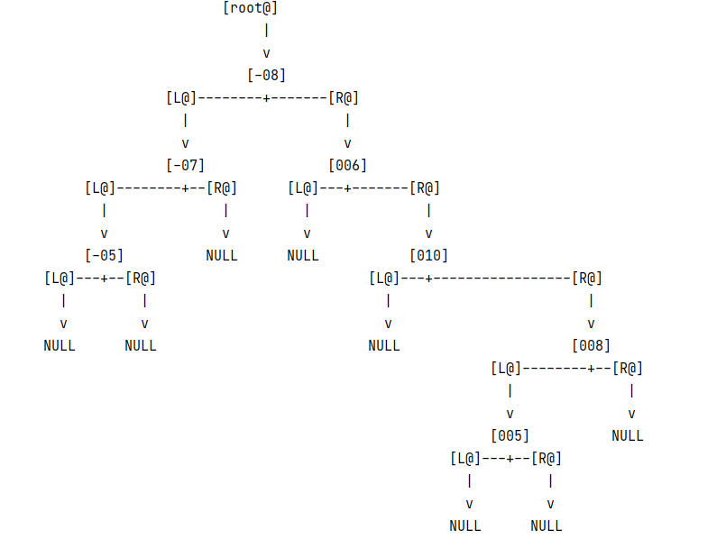
Représentation utilisée dans les TPs
Une fonction displayTree() sera disponibles pour vous lors des TPs à venir sur les arbres. Un arbre sera affiché comme tel :

Slide 13
Définitions standards
La ”profondeur" d'un nœud est sa "distance" au nœud racine : chaque "rangée" de l'arbre est au même profondeur.
Profondeur 0
Profondeur 1
Profondeur 2
Niveau 3
Niveau 4
Profondeur 3

Slide 14
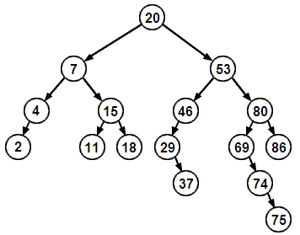
Définitions standard
La "hauteur" d'un arbre est égale au profondeur maximale de tous ses nœuds.
Hauteur = 5
Hauteur = 4
De : https://algo.developpez.com/faq/ ? page=Structures-arborescentes

Slide 15
Récursivité et arbres
Pour les listes : la récursicité et l'itération peuvent toutes deux être utilisées
Pour les arbres : la récursivité est un moyen "naturel" d'exprimer les opérations classiques
BONNE NOUVELLE
Nous devons utiliser la récursivité pour traiter les arbres de manière simple et efficace
BONNE NOUVELLE ?
Vous devez maîtriser la récursivité pour traiter des arbres de manière simple et efficace

Slide 16
Définition récursive d'un arbre - sous-arbres
Indice :
typedef struct s_tree
{
t_node *root ;
} t_tree ;
Soit mytree une variable de type t_tree.
Question : Quel est le type de mytree.root ?
Question : Quel est le type des pointeurs left et right d’un noeud ?
t_node *
Indice :
typedef struct s_node
{
struct s_node *left ;
T value ; // T est un type quelconque : int, float ou autre.
struct s_node *right ;
} t_node, *p_node ;
struct s_node *, aka t_node *

Slide 17
Définition récursive d'un arbre - sous-arbres
Soit mytree une variable de type t_tree.
Soit temp une variable de type t_node *
Alors : mytree.root et temp sont tous deux de type t_node *
Cela permet la récursivité, tout comme pour les listes
Pour écrire une fonction récursive pour les arbres :
Ecrire une fonction récursive pour le type t_node *
Pour mytree, provoquer le premier appel récursif avec mytree.root

Slide 18
Un exemple : la fonction height()
Comment calculer la hauteur d'un arbre (à partir de root) ?
Si l'arbre est vide : sa hauteur est de 0.
Si l'arbre n'est pas vide, sa hauteur est 1 + le maximum entre
la hauteur de son "sous-arbre" gauche
la hauteur de son "sous-arbre" droit
Étape 1) calculer la hauteur d'un t_node *
Étape 2) calculer la hauteur de l'arbre à partir du champ root

Slide 19
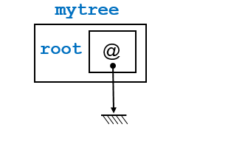
Exemples
La hauteur de mytree est la hauteur de son champ
root.
Ici, la hauteur est de 0, car mytree.root == NULL

Slide 20
Exemples
La hauteur de "ce qui reste à gauche" est la hauteur du champ root->left :
Si c'est NULL, c'est 0.
Si non : 1+max('ce qui reste à gauche', 'ce qui reste à droite') ;

Slide 21
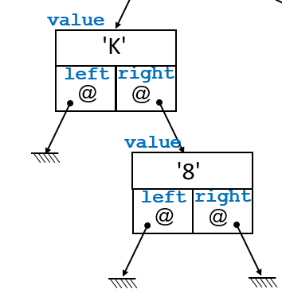
Exemples
Si le pointeur vaut NULL : la hauteur vaut 0
Si non : 1+max('ce qui reste à gauche', 'ce qui reste à droite') ;

Slide 22
Fonction récursive height()
Étape 1 : hauteur d’un noeud t_node *
Si le pointeur est NULL : sa hauteur est de 0.
Sinon : c’est 1+max('ce qui reste à gauche', 'ce qui reste à droite')
Écrivons la fonction nodeHeight() :
Question : Que doit retourner cette fonction ?
Question : cette fonction est-elle censée modifier le t_node * lors du calcul de sa hauteur ?
Une valeur int
Non

Slide 23
Fonction récursive Height() : prototype
D'où le prototype :
int nodeHeight(t_node *) ;
puis la définition...
int nodeHeight(t_node *pn)
{
int height ;
// c'est récursif, donc ...
return height;
}

Slide 24
La suite :
D'où le prototype :
int nodeHeight(t_node *) ;
puis la définition...
int nodeHeight(t_node *pn)
{
int height ;
// c'est récursif, donc ...
return height;
}
// Un node ’NULL’ est de hauteur 0
if (pn == NULL)
{
height = 0;
}
// sinon on appellee nodeHeight() pour chaque noeud fils
else
{
height = 1+max(nodeHeight(pn->left),nodeHeight(pn->right));
}

Slide 25
Compter le nombre de nœuds dans un arbre binaire?
Au moyen d’une fonction récursive nodeCount()
À voir en TD/TP

Slide 26
Créer un arbre binaire aléatoire
Soit mytree un t_tree stockant des char.
On utilisera une fonction EmptyTree()pour l’initialiser :
t_tree EmptyTree()
{
t_tree atree;
atree.root = NULL;
return atree;
}

Slide 27
Créer un arbre binaire aléatoire
Objectif : créer un nouveau nœud et trouver un endroit dans l’arbre où l’insérer
Cet endroit sera choisi aléatoirement :
À CHAQUE ÉTAPE:
Choisir aléatoirement entre ’left’ et ‘right’
S’il n’y a pas encore de nœud à cet endroit,
Y insérer le nouveau nœud
Sinon, y aller et …
Faîtes attention au cas de l’arbre vide

Slide 28
La fonction addRandomNode()
Prérequis :
Prend en paramètre une valeur de type char, et l’arbre dans lequel nous voudrions ajouter le noeud
Est-ce que cette fonction est susceptible de modifier l’arbre? ⬄ (est-ce que le champ'root’ peut-être modifié?)
Oui! Si l’arbre est vide alors le champ 'root’ sera modifié.
Donc son prototype sera :
void addRandomNode(t_tree *, char);

Slide 29
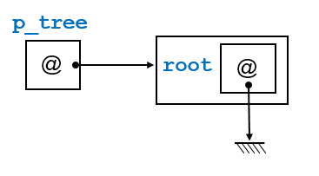
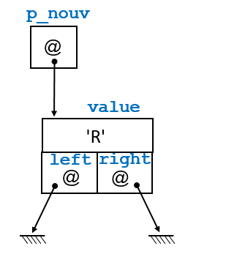
Visualisation
void addRandomNode(t_tree *p_tree, char somechar)
{
t_node *p_nouv;
t_node *temp;
p_nouv = createNode(somechar);
temp = p_tree->root;
// test si arbre vide
if (p_tree->root == NULL)
{
p-tree->root = p_nouv;
}
temp
@

Slide 30
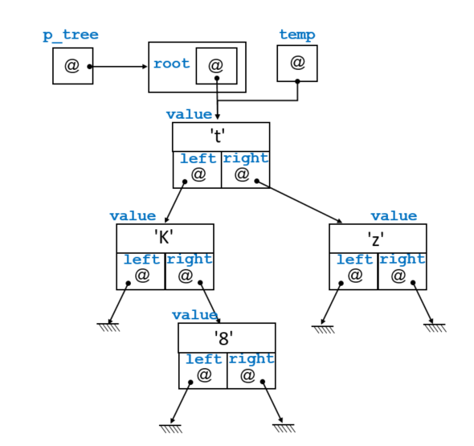
Si l’arbre n’est pas vide
temp sera notre curseur pour parcourir l’arbre
Choisir aléatoirement entre:
0 (essayer à gauche) et 1 (essayer à droite)
Exemple : On tire 1 donc on essaie à droite
Si l’endroit est libre (pas de nœud) on peut insérer p_nouv à droite de temp ?
Quelle condition vérifie que l’endroit est libre ?
Si(temp->right == NULL)alors, l’emplacement est disponible
Si(temp->right != NULL) alors, l’emplacement n’est pas disponible

Slide 31
Allons à droite
p_tree
temp
@
root
@
@
Ici, ce n’est pas disponible, alors, nous allons à cet emplacement et relançons le tirage
Se déplacer à droite signifie
temp=temp->right;
value
't'
left
right
@
@
value
value
'K'
'z'
left
right
left
right
@
@
@
@
value
'8'
left
right
@
@

Slide 32
Suite
p_tree
temp
@
root
@
@
Choisir aléatoirement entre:
0 (essayer à gauche) et 1 (essayer à droite)
Exemple : On tire 1 donc essayer à droite
(encore !)
Est-ce que l’emplacement à droite de temp est libre pour insérer p_nouv ?
Oui car temp->right est NULL
Alors, insérer p_nouv à droite de temp.
value
't'
left
right
@
@
value
value
'K'
'z'
left
right
left
right
@
@
@
@
value
'8'
left
right
@
@

Slide 33
Dernière étape
p_tree
temp
@
root
@
@
value
't'
left
right
@
@
value
value
'K'
'z'
left
right
left
right
@
@
@
@
value
'8'
left
right
@
@
temp->right=p_nouv;

Slide 34
addRandomNode()
La suite en TD/TP

Slide 35
Parcourir un arbre (comparé aux listes)
Il existe de nombreuses manières différentes de " visiter " ou de parcourir tous les nœuds d'un arbre.
Dans une liste (std) , il n'y a pas d'autre choix que d'aller 'en avant', en utilisant le pointeur next.
Dans un arbre, il y a un choix à faire entre 'gauche' et 'droite' (gauche seulement ? gauche d'abord ? droite seulement ? droite d'abord ?).
Nous verrons comment organiser la récursivité pour ordonner le parcours.
Les files et les piles nous seront également utiles pour un parcours itératif des arbres.

Slide 36
Schéma général de récursivité
Soit processNode() une fonction récursive qui effectue une
opération sur les noeuds :
return_type processNode(t_node *p_n, ...) // peut-être d'autres paramètres
{
// bloc d’instructions (1)
si (p_n->left != NULL)
{
appel... processNode(p_n->left, ...) ;
}
// bloc d’instructions (2)
si (p_n->right != NULL)
{
appel... processNode(p_n->right, ...) ;
}
// bloc d’instructions (3)
retour ... ;
}

Slide 37
Parcours en profondeur
La récursivité précédente applique un parcours dit "en profondeur" d'un arbre binaire.
Les positions des blocs d’instructions (par rapport aux appels récursifs), indiquent 3 principaux types de parcours en profondeur:
Parcours dit 'préfixe'
Parcours dit 'infixe'
Parcours dit 'postfixe'
Exemples à venir !

Slide 38
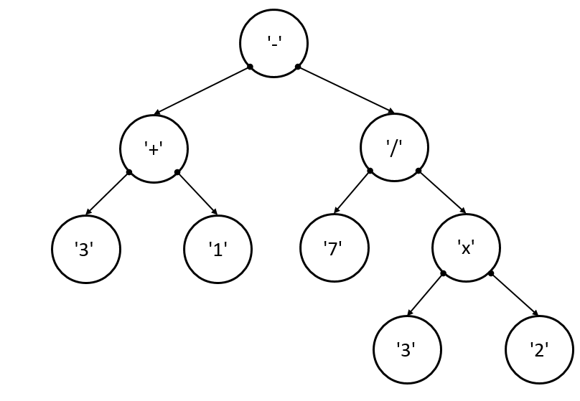
Illustration
Soit mytree un arbre binaire stockant des valeurs de type char.
mytree est initialisé de cette façon :
Exemples de parcours
pour afficher les valeurs des noeuds

Slide 39
Parcours préfixe
prefixTraversal(t_node *pn)
{
afficher pn->valeur
appel récursif pour pn->left
appel récursif pour pn->right
}
Code couleur :
Fonction active entourée en vert
Fonction en attente entourée en bleu
Fonction terminée entourée en rouge

Slide 40
prefixTraversal(t_node *pn)
{
afficher pn->valeur
appel récursif pour pn->left
appel récursif pour pn->right
}
Sorties :
-
+
3
1
/
7
x
3
2

Slide 41
Parcours préfixe
Les anciennes calculatrices PN (Polish Notation) utilisent ce type de notation pour entrer les opérations !

Slide 42
Parcours postfixe
postfixTraversal(t_node *pn)
{
appel récursif pour pn->left
appel récursif pour pn->right
affichage pn-> valeur
}
Trouvons ensemble les sorties :

Slide 43
Parcours postfixe
postfixTraversal(t_node *pn)
{
appel récursif pour pn->left
appel récursif pour pn->right
affichage pn-> valeur
}
Sorties :
3
1
+
7
3
2
X
/
-

Slide 44
parcours infixe
infixTraversal(t_node *pn)
{
appel récursif pour pn->left
afficher pn->valeur
appel récursif pour pn->right
}
Trouvons ensemble les sorties :

Slide 45
parcours d'infixes
infixTraversal(p_node pn)
{
appel récursif pour pn->left
afficher pn->valeur
appel récursif pour pn->right
}
Trouvons ensemble les sorties :
Sorties :
3
+
1
-
7
/
3
x
2
Sorties :
3+1-7/3x2
Manipulation des parenthèses et des priorités : TD/TP

Slide 46
Catégories d'arbres binaires
Un arbre "strict" ou "localement complet" est un arbre où chaque nœud a soit 0 soit 2 fils.
Un arbre binaire complet est un arbre dans lequel tous les niveaux sont remplis à l'exception éventuelle du dernier, dans lequel les feuilles sont alignées à gauche.
Un arbre "parfait" est un arbre dont tous les niveaux sont complets.
Un arbre "dégénéré" est un arbre dont chaque nœud a au plus un enfant (en fait, il s'agit d'une liste).

Slide 47
Illustrations
Strict | oui
Complet | non
Parfait | non

Slide 48
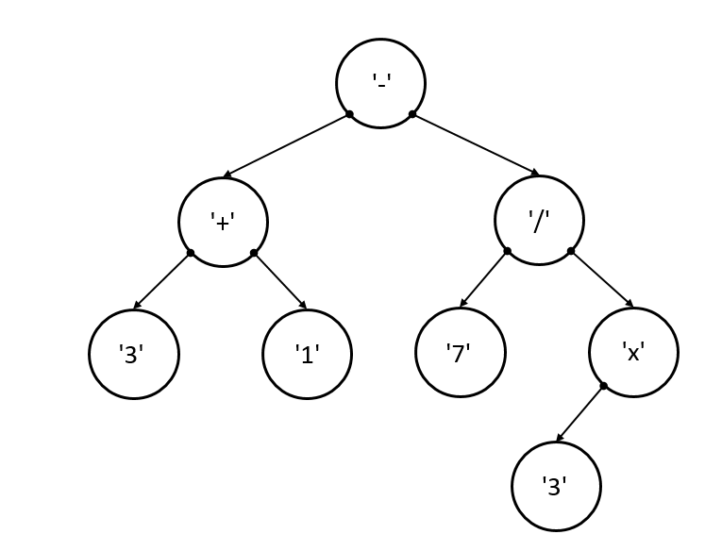
Illustrations
Strict | non
Complet | non
Parfait | non

Slide 49
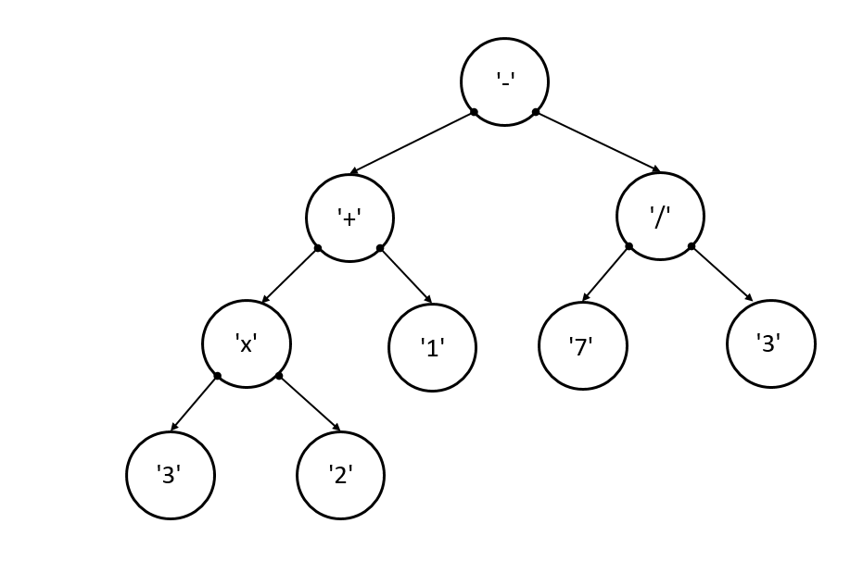
Illustrations
Strict | oui
Complet | oui
Parfait | non

Slide 50
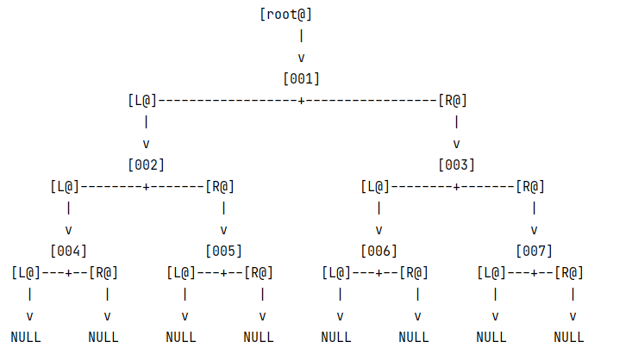
Illustrations
Strict | oui
Complet | oui
Parfait | oui

Slide 51
Parcours en largeur
Il s’agit de visiter les nœuds d'un arbre, de la racine au dernier niveau, de gauche à droite à chaque niveau de profondeur.
0
1
2
3
Sorties :
- + / 3 1 7 x 3 2

Slide 52
Parcours en largeur
Difficile de faire une définition récursive d’un parcours en largeur
Pour chaque niveau, stockez les enfants des nœuds pour les visiter "après".
Nous avons besoin d'une structure de données appropriée pour le faire...
Numérotons les nœuds pour voir si nous pouvons trouver la structure de données qui convient à nos besoins...

Slide 53
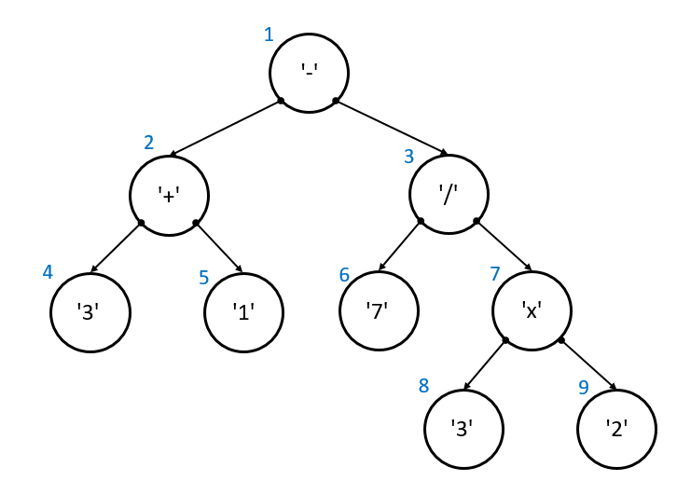
Parcours en largeur
Toujours commencer par 1 (le nœud racine) :
De 1 : stocker 2 et 3
Niveau suivant
De 2 : stocker 4 et 5
De 3 : stocker 6 et 7
Niveau suivant
De 4 : ne rien stocker
De 5 : ne rien stocker
De 6 : ne rien stocker
De 7 : stocker 8 et 9
Niveau suivant :
De 8 : ne rien stocker
De 9 : ne rien stocker
Fin

Slide 54
Comment les nœuds sont stockés ?
Toujours commencer par 1 (le nœud racine) :
De 1 : stocker 2 et 3
Niveau suivant
De 2 : stocker 4 et 5
De 3 : stocker 6 et 7
Niveau suivant
De 4 : ne rien stocker
De 5 : ne rien stocker
De 6 : ne rien stocker
De 7 : stocker 8 et 9
Niveau suivant :
De 8 : ne rien stocker
De 9 : ne rien stocker
Fin
1
2
3
4
5
6
7
8
9
Ce comportement devrait vous rappeler une structure de données que vous connaissez
C'est une file, stockant des valeurs de type t_node *

Slide 55
Parcours en largeur
Algorithme (à implémenter en TP)
Attention, certains cas ne sont pas traités par cet algorithme général.
parcoursEnLargeur(t : t_tree)
{
var q : t_queue
var cur : t_node *
q <- emptyqueue() ;
enqueue(q,t.root)
while (q n'est pas vide)
{
cur = dequeue(q)
// traiter le cur
// mettre en file d'attente les enfants de cur s’ils existent
}
}

Slide 56
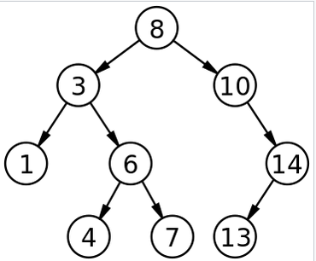
Arbres binaires de recherche (BST)
Soit l'arbre suivant :
Pouvez-vous noter une particularité des valeurs stockées dans les nœuds ?
Depuis n'importe quel nœud :
Les valeurs stockées dans son sous-arbre de gauche sont inférieures à sa valeur.
Les valeurs stockées dans son sous-arbre de droite sont supérieures à sa valeur
De : https://en.wikipedia.org/wiki/Binary_search_tree

Slide 57
Arbres de recherche binaires (BST)
Exercice en direct : quels sont les résultats de :
Parcours préfixe?
Parcours postfixe?
Parcours infixe ?
Sorties :
8 3 1 6 4 7 10 14 13
Sorties :
1 4 7 6 3 13 14 10 8
Sorties :
1 3 4 6 7 8 10 13 14

Slide 58
Insertion d'une nouvelle valeur dans une BST
Contexte : nous voulons insérer une valeur qui n'est pas encore présente dans l'arbre.
Insertion toujours en tant que feuille
Exemple: insertion de 5
De 8 : « aller à gauche » (5 < 8)
De 3 : « aller à droite » (5 > 3)
De 6 : « aller à gauche » (5<6)
De 4 : « aller à droite » = insérer
5

Slide 59
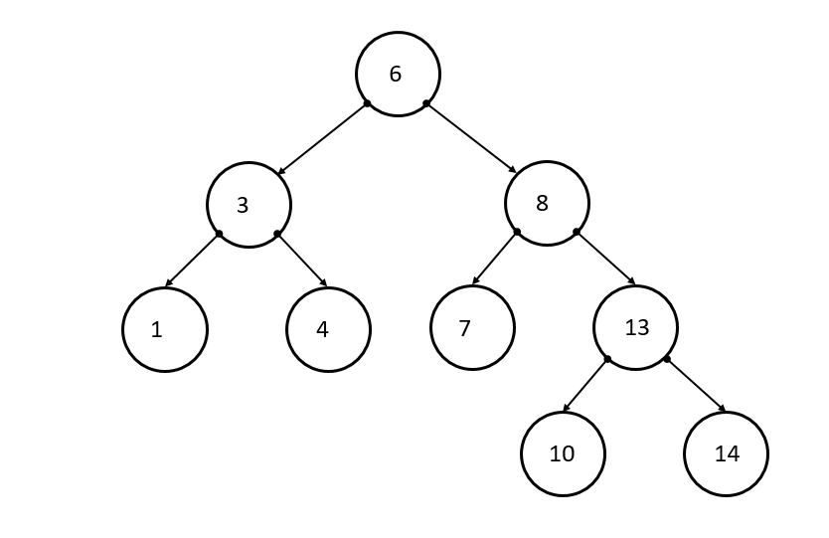
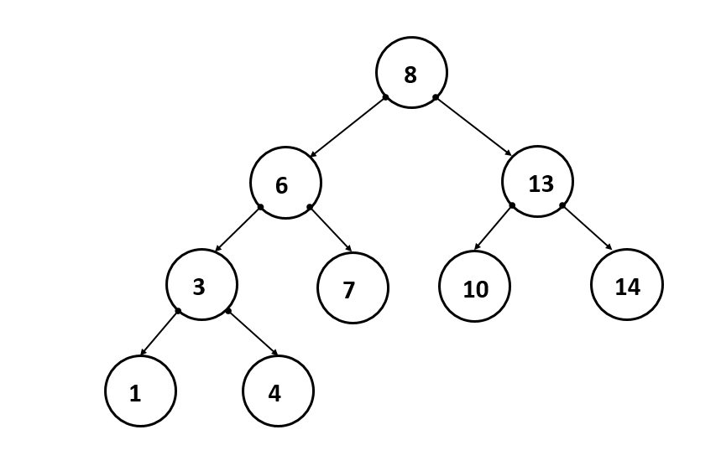
BST vs ordre d'insertion / équilibrage d’un arbre
Plusieurs BST peuvent stocker les mêmes valeurs !

Slide 60
Algorithme d'insertion de la BST
Soit pn un t_node * stockant la valeur (int) à insérer dans un arbre mytree
Si l'arbre mytree est vide, alors pn devient sa racine
Sinon, il faut parcourir l'arbre, en utilisant un t_node *temp et un t_node *parent (équivalent à 'prev' pour les listes).
temp = mytree.root
while (temp != NULL)
{
parent = temp ; // pour 'attacher' le pn à la fin.
aller à gauche ou à droite par rapport aux valeurs de pn et temp
}
pn devient l’enfant gauche ou droit de parent, par rapport aux valeurs de pn et de parent.

Slide 61
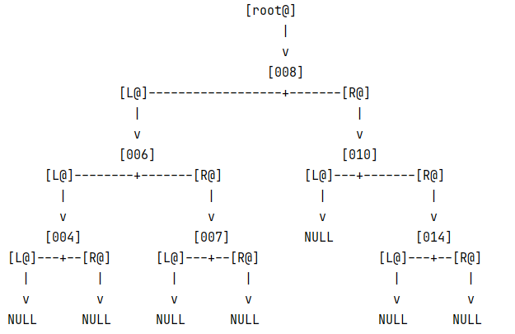
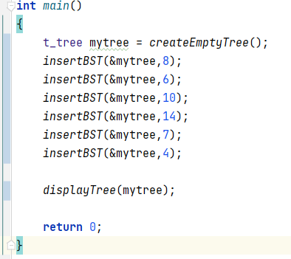
Exemples de programmes

Slide 62
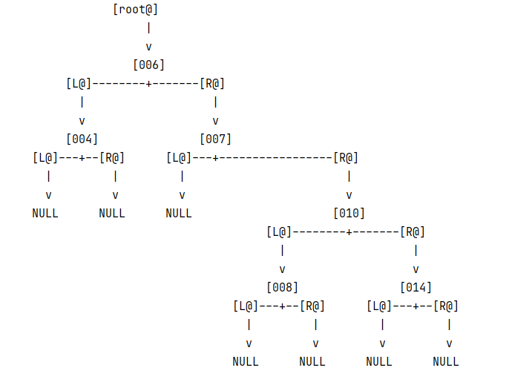
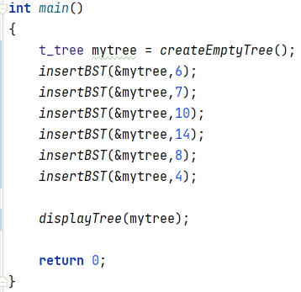
Mêmes valeurs mais

Slide 63
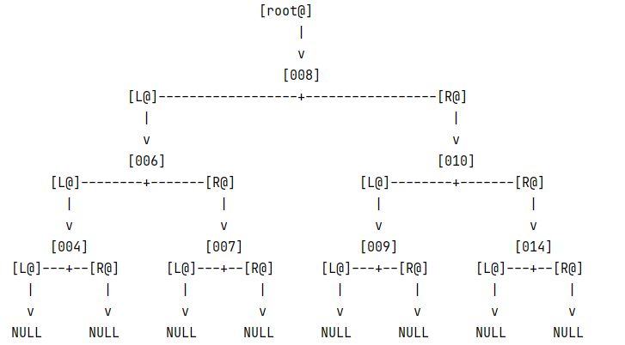
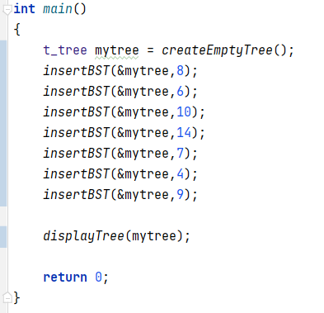
Meilleur cas, en insérant 9 (à partir du premier exemple)

Slide 64
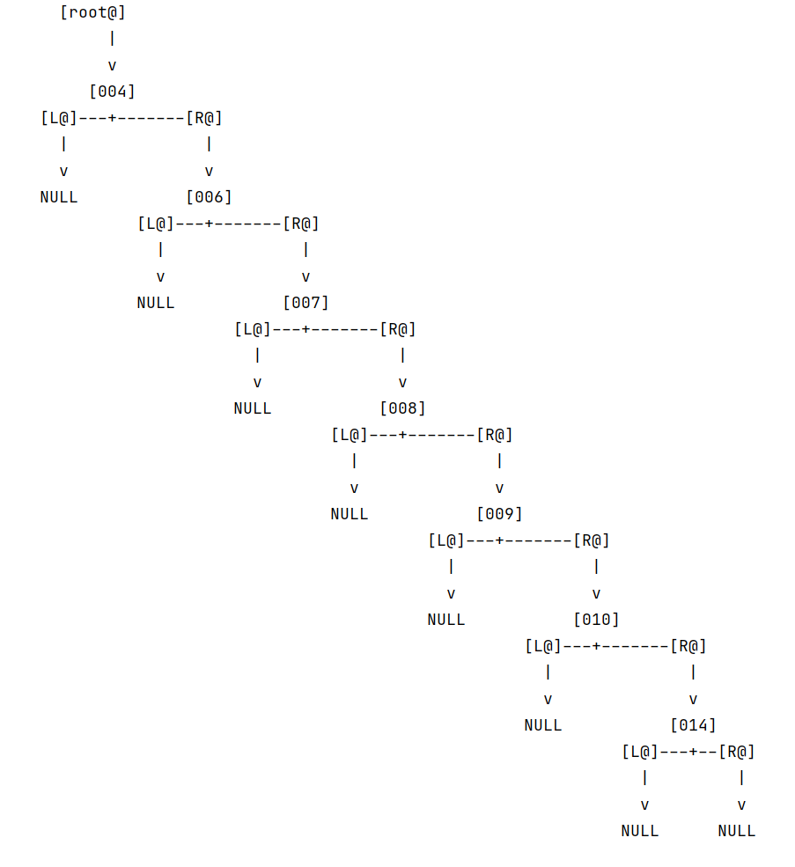
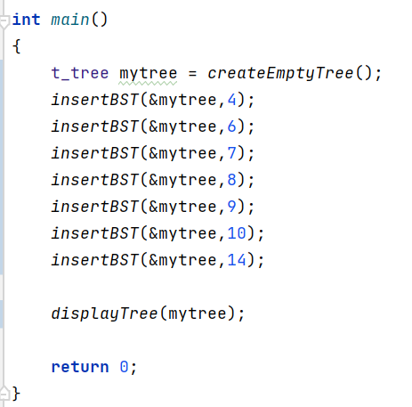
Le pire des cas...
Ceci est une liste, où 'right' est équivalent à 'next'.

Slide 65
Problèmes de complexité des BST
La structure de données BST est adaptée à une recherche efficace :
Il peut utiliser une méthode dichotomique pour trouver une valeur avec une faible complexité si l'arbre est "équilibré".
Le meilleur cas est un arbre « parfait » ou un arbre « complet ».
Le pire cas est un arbre « dégénéré » (c'est-à-dire une liste)

